Slide 1
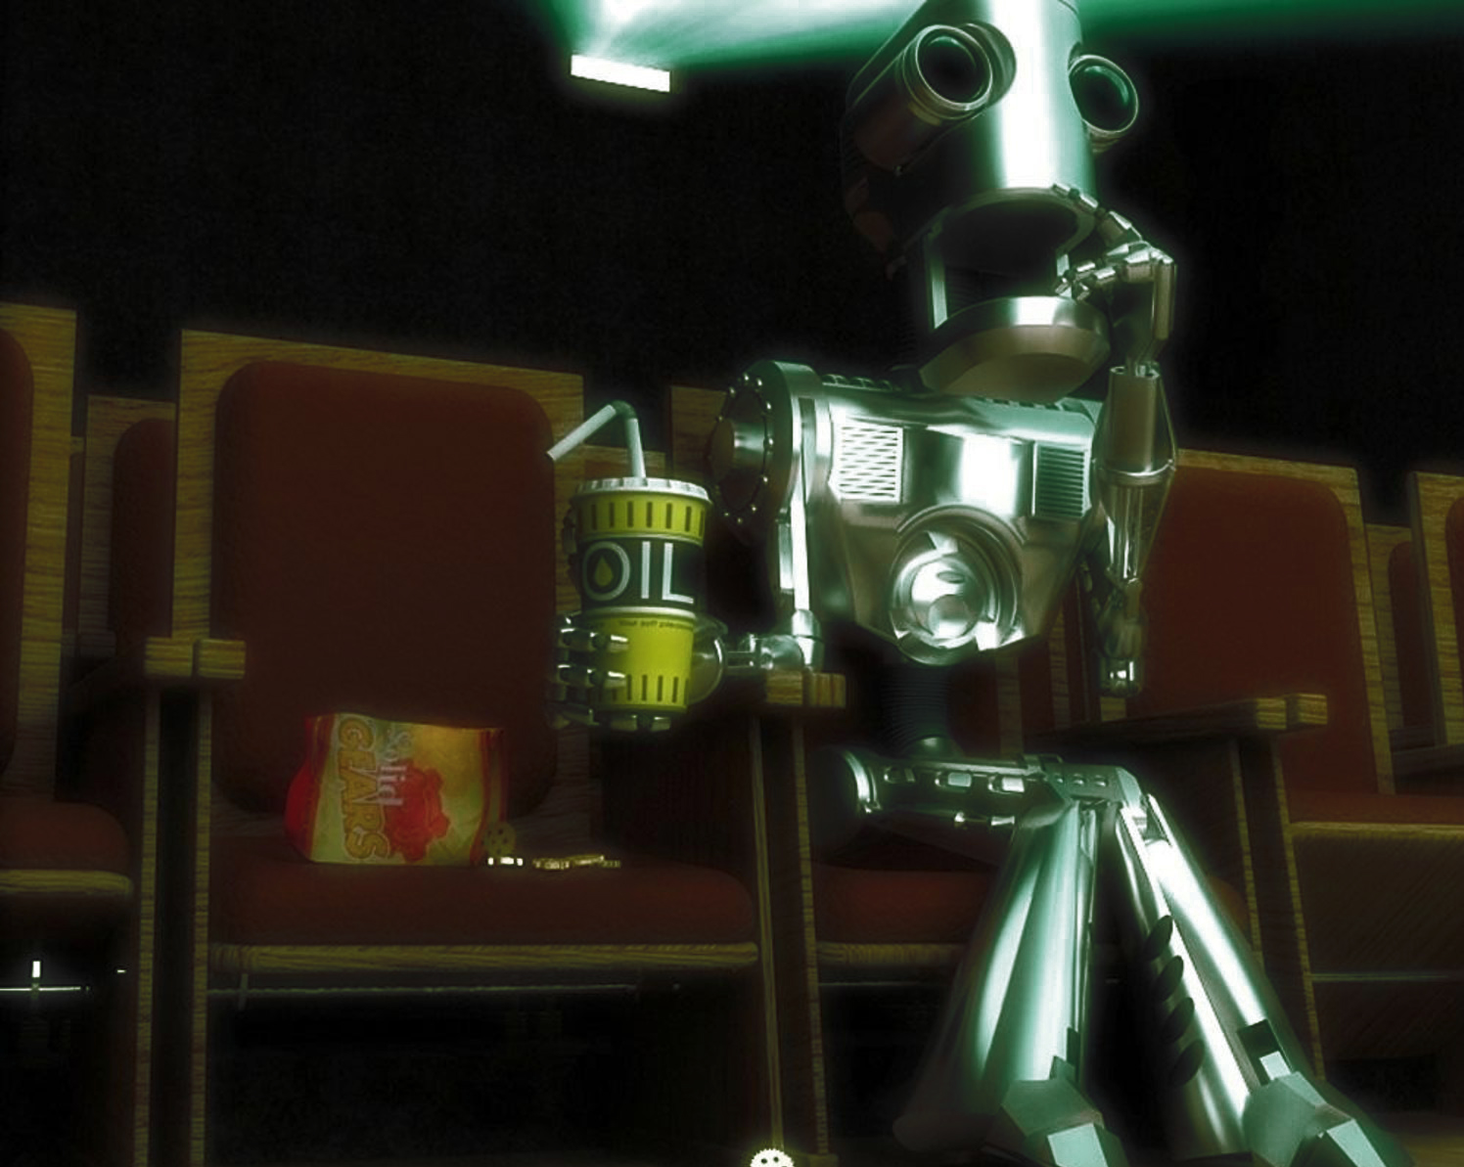
PisaFlix
Progetto per il corso di Data Mining and Machine Learning
Stefano Petrocchi

Slide 2

PisaFlix
L’applicazione prevede un database contenete informazioni generali su pellicole uscite nelle sale internazionali
I visitatori possono effettuare ricerche di film in forma anonima, è inoltre possibile visualizzare per ognuno una pagina contenete informazioni generali, trama e commenti da parte di utenti iscritti
Se si è registrati è infatti possibile:
Commentare le pagine dei film
Aggiungere film alla lista dei preferiti
(Sono presenti altre funzionalità non elencate per concisione)

Slide 3
Scopo
Ampliamento del progetto di Large Scale and Multi-Structured Databases «PisaFlix» con l’aggiunta di moduli per:
Safe search: permette di filtrare contenuti per adulti attraverso una soglia mobile di adultness consentita
Suggerimento di contenuti: nuovi contenuti vengono suggeriti all’utente in base ai suoi film preferiti

Slide 4

Dataset Utilizzati
Dataset di oltre 33000 film con trama, attori principali, registi, genere, titolo e data di uscita, prelevati da Wikipedia
Dataset di circa 5000 pellicole con titolo, data di uscita e rating MPAA, prelevati da IMDB

Slide 5
Procedimento
Vettorizzazione dei concetti presenti all’interno dei plot mediante l’utilizzo di tokenizer e stemmer
Dimensionality reduction eseguita con la tecnica Tf-idf
Ottimizzazione dei parametri per la Tf-idf utilizzando un algoritmo di evoluzione differenziale
Classificazione con l’utilizzo di un regressore logistico
Clustering mediante un algoritmo agglomerativo gerarchico

Slide 6

Tokenization e Stemming
Una stessa tecnica di preprocessing per il clustering e la classificazione è stata utilizzata sulle trame dei film:
Le parole presenti all’interno delle trame sono state suddivise mediante un processo di tokenization, ogni token è costituito da uno fino a tre n-grammi
I token così ottenuti sono stati poi filtrati eliminando tutte le stop words e i nomi propri di persona presenti tra di essi
I rimanenti token sono infine stati elaborati ricavando le radici delle parole utilizzando uno snowball stemmer

Slide 7

Dimensionality Reduction
Il numero di termini ottenuti nei passi precedenti risulta troppo elevato per una classificazione o clustering, per questo sono state testate le seguenti tecniche di riduzione della dimensionalità:
Select k-best supervisionato con metodo:
χ²
Mutual-information
Term frequency–inverse document frequency

Slide 8
Tempi di elaborazione
Il metodo mutual-information è stato scartato in quanto prevedeva tempi di risposta nettamente maggiori rispetto agli altri algoritmi, che ne avrebbero impedito un’ottimizzazione efficace (sull’hardware a mia disposizione):
χ² : meno di due minuti
Tf-idf: meno di due minuti
Mutual-info: più di venti minuti (dieci volte superiore)

Slide 9
χ² Feature Selection
Il metodo effettua una selezione supervisionata grazie a delle etichette che indicano se il film è adatto a bambini o per adulti
Il valore di χ² per un termine è proporzionale alla differenza tra la frequenza attesa di quel termine (la frequenza media del termine) e quella realmente osservata per le etichette
Vengono poi selezionati i primi k termini con χ² più elevato
I valori dei termini rimasti sono poi normalizzati (da notare che una distanza euclidea su valori normalizzati equivale ad una cosine distance sui valori originali)

Slide 10
Tf-idf Feature Selection
Questo metodo al contrario del precedente non è supervisionato
Il valore assegnato ad un termine è proporzionale alla frequenza nel documento (in proporzione della dimensione del documento), ma inversamente proporzionale alla frequenza nella collezione
I termini sono dunque filtrati in base ad una soglia di frequenza massima e minima tra tutti i documenti (sopra o sotto una certa soglia non sono utili per una classificazione o clustering)
Vengono infine selezionati i K termini rimanenti con valore più elevato

Slide 11

Classificazione
L’obiettivo della classificazione è quello di attribuire un valore ai film in base alla quantità di contenuti per adulti al loro interno, indicata nell’applicazione dal coefficiente di «adultness»
La classificazione deve perciò fornire la probabilità che un film sia per adulti e non una classificazione netta
In questo modo l’utente, con l’ausilio di uno slider, può settare a piacimento un livello massimo di adultness
Solo i contenuti con adultness minore del livello settato saranno mostrati nelle ricerche o tra i film consigliati

Slide 12




Integrazione dei Dataset
Il dataset di Wikipedia e quello di IMDB sono stati uniti effettuando un join con titolo e data di uscita
Il dataset così ottenuto contava circa 3000 entrate, dopo aver eliminato le entrate con valori di MPAA ambigui, i rimanenti valori MPAA sono sati riassunti in due macrocategorie «per adulti» e «per bambini»
Il dataset è stato poi bilanciato effettuando un undersampling sulla categoria «per adulti»
Il dataset finale contiene una collezione bilanciata di 1400 film di cui l’accuratezza è stata accertata con ispezione visiva

Slide 13
Confronto tra Classificatori
I vari classificatori sono stati confrontati eseguendo una stratified 10-fold cross validation, per ogni classificatore è stata calcolata:
Accuratezza media ± margine di confidenza
Area Under the Curve ± margine di confidenza
Confusion Matrix totale

Slide 14
Classificatori con Preprocessing Tf-idf
Classificatore | Accuratezza Media | AUC | Confusion Matrix (Adulti | Bambini)
Logistic Regression | 83.2% ± 5.4% | 90.3% ± 3.2% | 576 | 124 (Adulti Veri) 111 | 589 (Bambini Veri)
Gaussian Naïve Bayesian | 77.8% ± 6.5% | 84.6% ± 6.8% | 550 | 150 (Adulti Veri) 161 | 539 (Bambini Veri)
Quadratic Discriminant | 70.6% ± 5.6% | 76.2% ± 6.8% | 450 | 250 (Adulti Veri) 161 | 539 (Bambini Veri)
Decision Tree (Entropy) | 72.9% ± 5.1% | 72.9% ± 5.1% | 519 | 181 (Adulti Veri) 198 | 502 (Bambini Veri)
Support Vectors (Dispendioso) | 83.2% ± 4.6% | 90.8% ± 3.0% | 578 | 122 (Adulti Veri) 113 | 587 (Bambini Veri)
K-nearest Neighbors | 72.1% ± 4.3% | 79.7% ± 7.2% | 578 | 122 (Adulti Veri) 286 | 432 (Bambini Veri)
Random Forest (Gini) | 83.9% ± 4.7% | 91.1% ± 2.8% | 595 | 105 (Adulti Veri) 121 | 579 (Bambini Veri)
Random Forest (Entropy) | 84.2% ± 4.2% | 91.2% ± 2.5% | 592 | 108 (Adulti Veri) 113 | 587 (Bambini Veri)
ADAboost (Logistic Regression) | 80.6% ± 4.9% | 88.1% ± 4.5% | 547 | 153 (Adulti Veri) 119 | 581 (Bambini Veri)
ADAboost (Decision Tree Entropy) | 72.8% ± 7.8% | 72.8% ± 7.8% | 532 | 168 (Adulti Veri) 213 | 487 (Bambini Veri)
Parametri utilizzati: min_df=0.1, max_df=0.9, max_features=500

Slide 15
Classificatori con Preprocessing χ²
Classificatore | Accuratezza Media | AUC | Confusion Matrix (Adulti | Bambini)
Logistic Regression | 86.1% ± 4.6% | 93.6% ± 3.0% | 601 | 99 (Adulti Veri) 96 | 604 (Bambini Veri)
Gaussian Naïve Bayesian | 83.2% ± 3.9% | 89.1% ± 5.3% | 536 | 164 (Adulti Veri) 71 | 629 (Bambini Veri)
Quadratic Discriminant | 81.3% ± 6.6% | 82.1% ± 7.2% | 629 | 71 (Adulti Veri) 191 | 509 (Bambini Veri)
Decision Tree (Entropy) | 78.9% ± 6.7% | 78.9% ± 6.7% | 541 | 159 (Adulti Veri) 137 | 563 (Bambini Veri)
Support Vectors (Dispendioso) | 86.7% ± 4.0% | 94.4% ± 2.7% | 638 | 62 (Adulti Veri) 124 | 576 (Bambini Veri)
K-nearest Neighbors | 61.8% ± 5.4% | 79.2% ± 2.5% | 171 | 529 (Adulti Veri) 6 | 694 (Bambini Veri)
Random Forest (Gini) | 87.4% ± 3.1% | 94.2% ± 3.6% | 619 | 81 (Adulti Veri) 96 | 604 (Bambini Veri)
Random Forest (Entropy) | 87.6% ± 4.0% | 94.1% ± 3.0% | 619 | 81 (Adulti Veri) 93 | 607 (Bambini Veri)
ADAboost (Logistic Regression)* | 87.3% ± 3.7% | 94.2% ± 2.2% | 611 | 89 (Adulti Veri) 89 | 611 (Bambini Veri)
ADAboost (Decision Tree Entropy) | 79.3% ± 2.9% | 79.3% ± 2.9% | 539 | 161 (Adulti Veri) 129 | 571 (Bambini Veri)
Parametro utilizzato: K=500
* Produce confini decisionali troppo netti per lo scopo della classificazione

Slide 16

Ottimizzazione dei parametri
I parametri utilizzati per il preprocessing sono stati ottimizzati utilizzando come funzione obiettivo la media dell’error rate di dieci stratified 10-fold cross validation (in modo da stabilizzare i risultati):
Per χ2 è stato utilizzato un ottimizzatore brute force, scelto in base al numero finito di possibili candidati per il parametro k
Per Tf-Idf è stato utilizzato un algoritmo di evoluzione differenziale per trovare un minimo locale tra le infinite combinazioni dei tre parametri

Slide 17
Risultati Evoluzione Differenziale (Random Forest con Entropia)
772
Valori ordinati per accuratezza
(0.89 – 0.96)
87.1 %
0.052
Parametri ottimi: min_df=0.052, max_df=0.96, max_features=772 (Acc. 87%)

Slide 18
Risultati Evoluzione Differenziale (Regressione Logistica)
1196
Valori ordinati per accuratezza
87.1 %
0.82
0.03
Parametri ottimi: min_df=0.03, max_df=0.82, max_features=1196 (Acc. 86,5%)

Slide 19
Risultati Ottimizzazione Brute Force
Da notare che rimane pressoché costante
Parametro ottimo: K=1385 (Acc. 92%)
Parametro ottimo: K > 500 (Acc. 87%)
(Risultati analoghi si hanno effettuando una normalizzazione l2 o tf-idf)

Slide 20
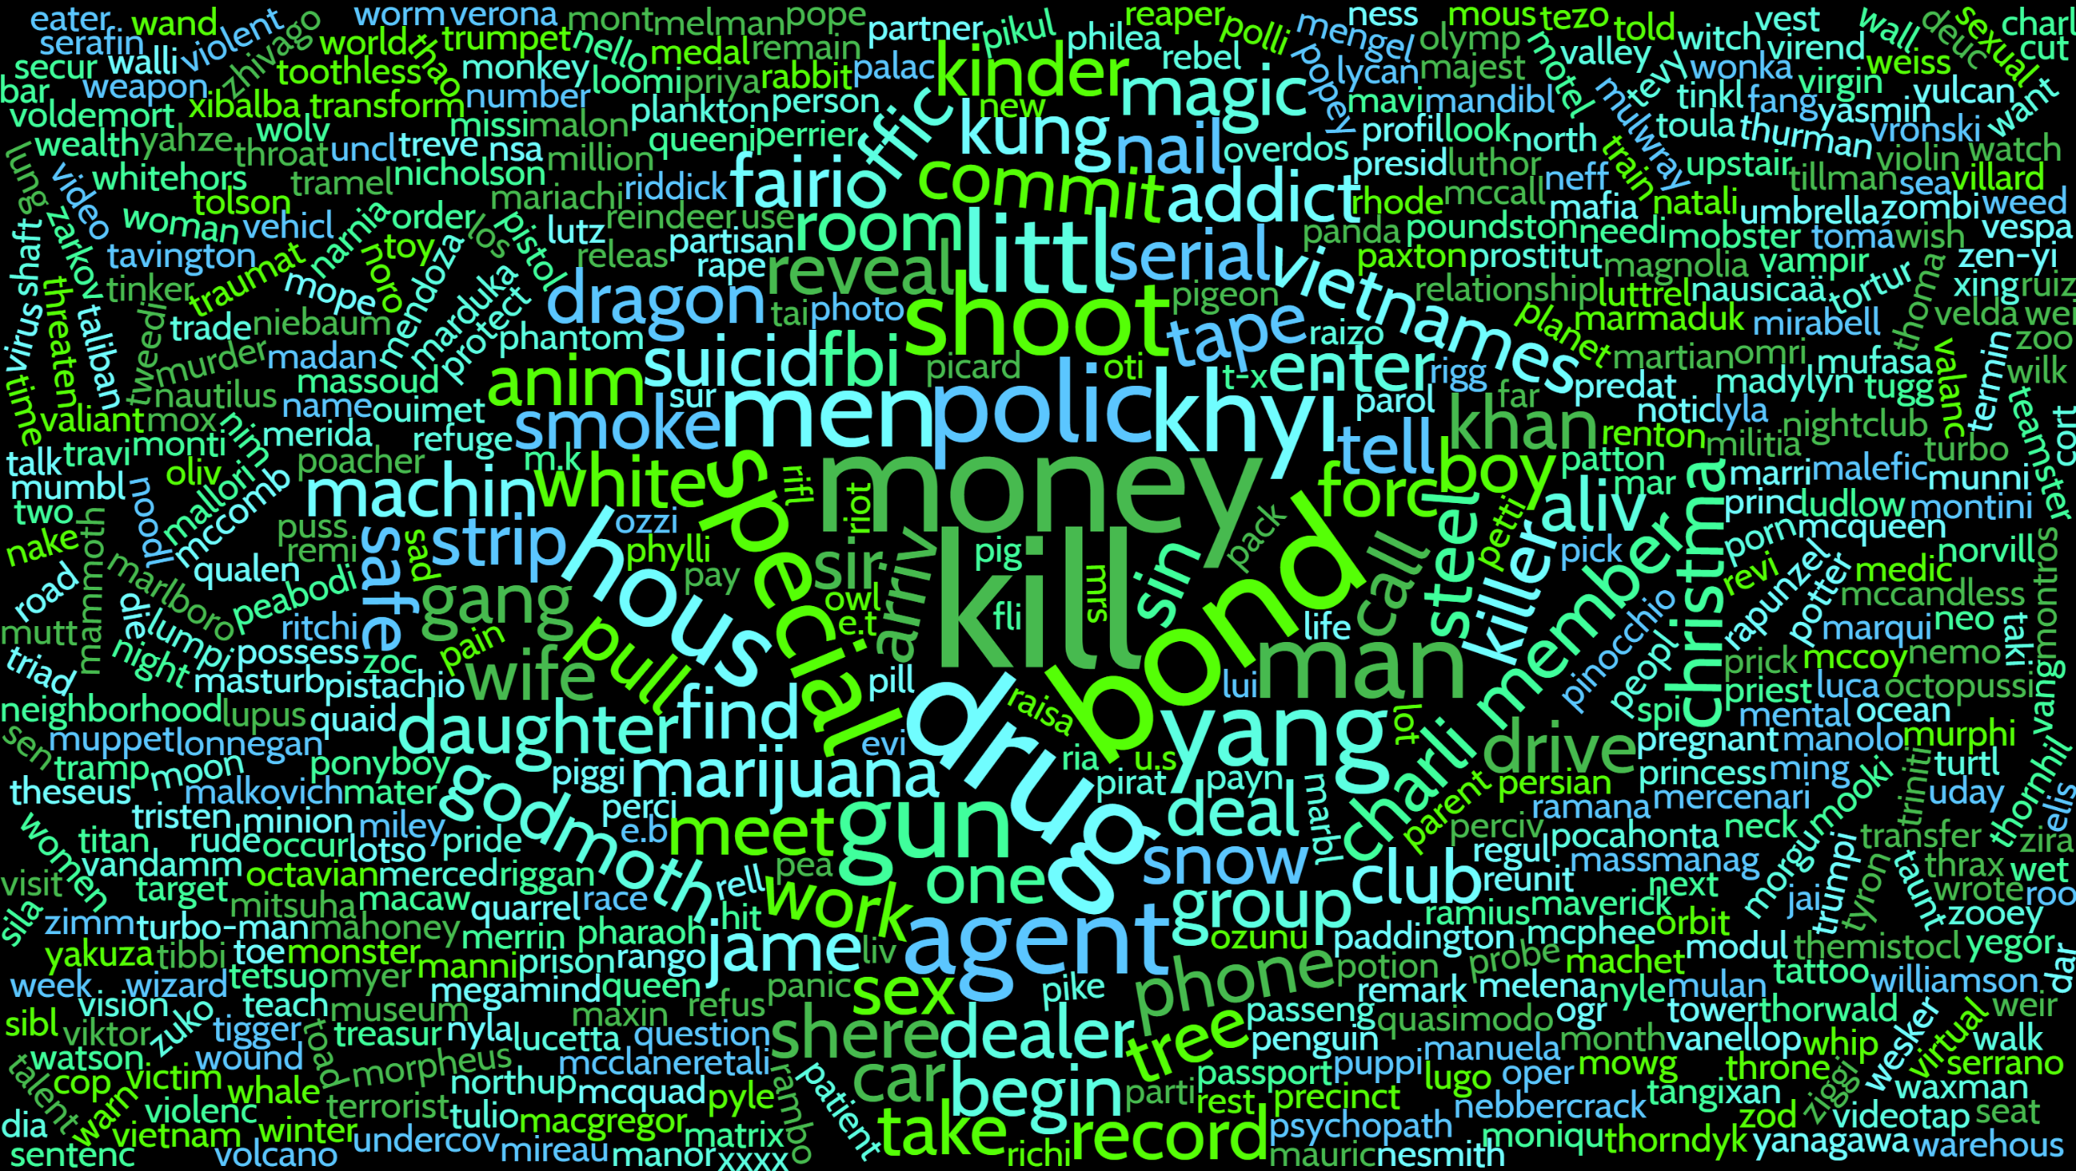
Tag cloud dei termini selezionati con χ²
Da notare come i termini siano violenti, sessualmente espliciti o riferiti al mondo della droga, tutte categorie prese in considerazione nel rating MPAA

Slide 21
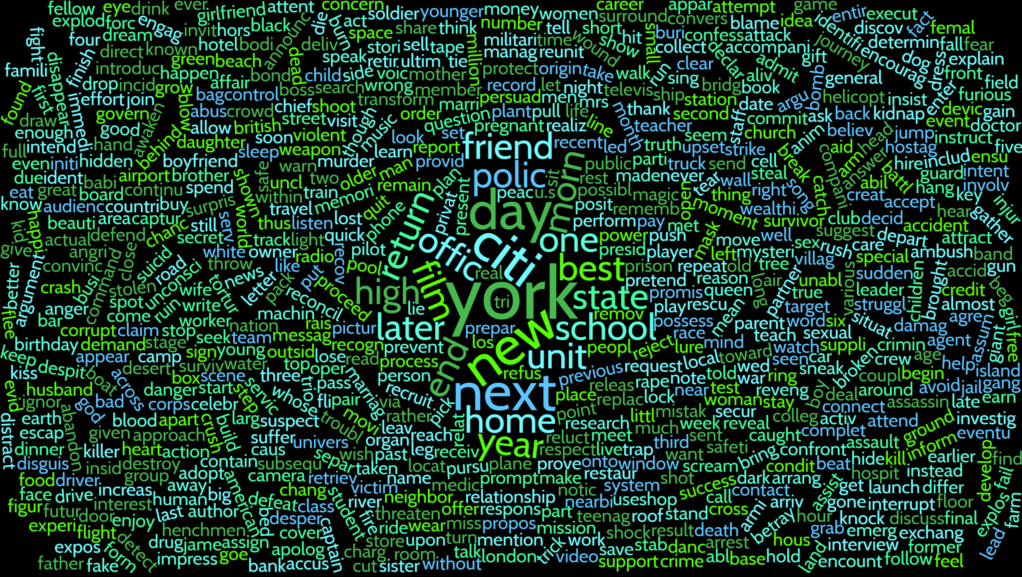
Tag cloud dei termini selezionati con tf-idf
Con tf-idf invece risultano molto più generici

Slide 22
Problematiche
Utilizzare lo stesso vocabolario prelevato soltanto dai film etichettati non porta a soluzioni generali altrettanto buone, in quanto alcuni film presentano descrizioni brevi, che non contengono le parole del vocabolario
Il classificatore random forest è parziale verso quei film con una descrizione corta, dando un valore di adultness estremamente basso
Il classificatore adaboost a regressori logistici ottimizzato produce confini decisionali estremamente netti (0.999, 0.001) non adatti allo scopo della classificazione
I support vectors non sono pensati per generare una probabilità, il processo con cui viene calcolata in modo artificiale richiede un tempo proibitivo

Slide 23
Conclusione
Invece di riutilizzare lo stesso vocabolario per tutti i film, questi vengono prelevati a piccoli gruppi e il vocabolario viene ricalcolato sull’insieme degli stessi e di quelli etichettati
Non può perciò essere utilizzato un metodo supervisionato per la vettorizzazione e feature selection, perciò viene utilizzato il metodo tf-idf che presentava comunque una precisione analoga
Come classificatore viene utilizzato un regressore logistico, scartando i classificatori con le problematiche precedentemente elencate, che presenta comunque una precisione paragonabile
Nota: la normalizzazione dei fattori, come la loro vettorizzazione, andrebbero di norma eseguiti sull’intero dataset prima della costruzione dei modelli, deve essere però preso in considerazione che uno dei requisiti principali dell’applicazione è la possibilità di eseguire la classificazione in maniera incrementale, sarebbe proibitivo vettorizzare, normalizzare e ottimizzare i parametri sull’intero dataset ogni volta, pertanto è stato scelto l’approccio sopra descritto come miglior via di mezzo.

Slide 24

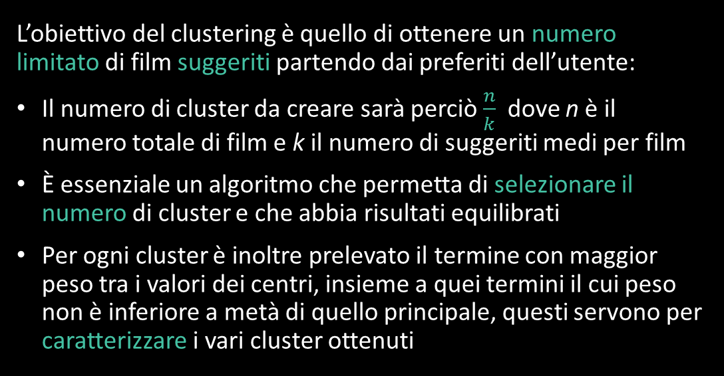
Clustering
L’obiettivo del clustering è quello di ottenere un numero limitato di film suggeriti partendo dai preferiti dell’utente:
Il numero di cluster da creare sarà perciò$\frac{n}{k}$dove n è il numero totale di film e k il numero di suggeriti medi per film
È essenziale un algoritmo che permetta di selezionare il numero di cluster e che abbia risultati equilibrati
Per ogni cluster è inoltre prelevato il termine con maggior peso tra i valori dei centri, insieme a quei termini il cui peso non è inferiore a metà di quello principale, questi servono per caratterizzare i vari cluster ottenuti

Slide 25
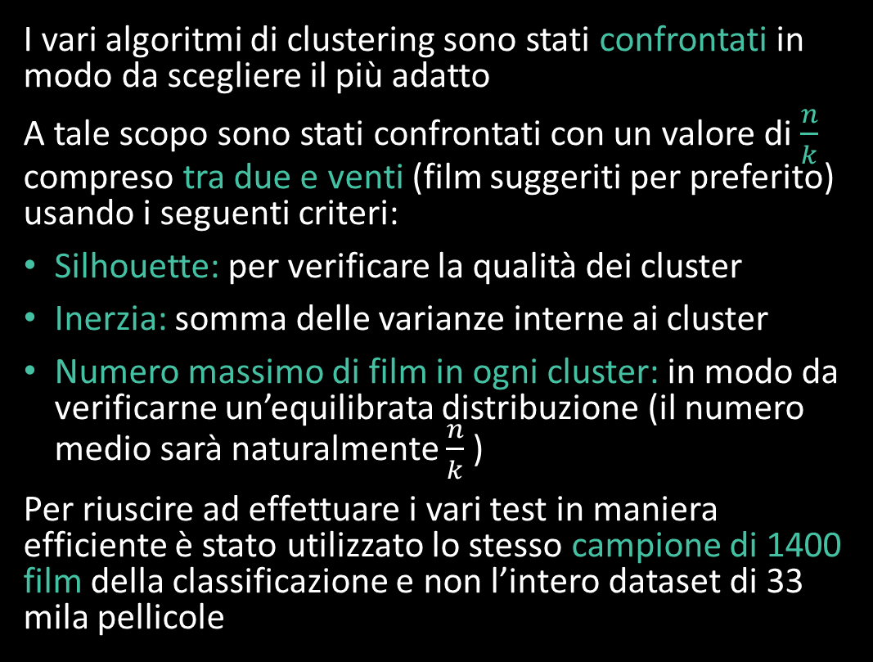
Confronto tra Algoritmi di Clustering
I vari algoritmi di clustering sono stati confrontati in modo da scegliere il più adatto
A tale scopo sono stati confrontati con un valore di $\frac{n}{k}$ compreso tra due e venti (film suggeriti per preferito) usando i seguenti criteri:
Silhouette: per verificare la qualità dei cluster
Inerzia: somma delle varianze interne ai cluster
Numero massimo di film in ogni cluster: in modo da verificarne un’equilibrata distribuzione (il numero medio sarà naturalmente $\frac{n}{k}$ )
Per riuscire ad effettuare i vari test in maniera efficiente è stato utilizzato lo stesso campione di 1400 film della classificazione e non l’intero dataset di 33 mila pellicole

Slide 26
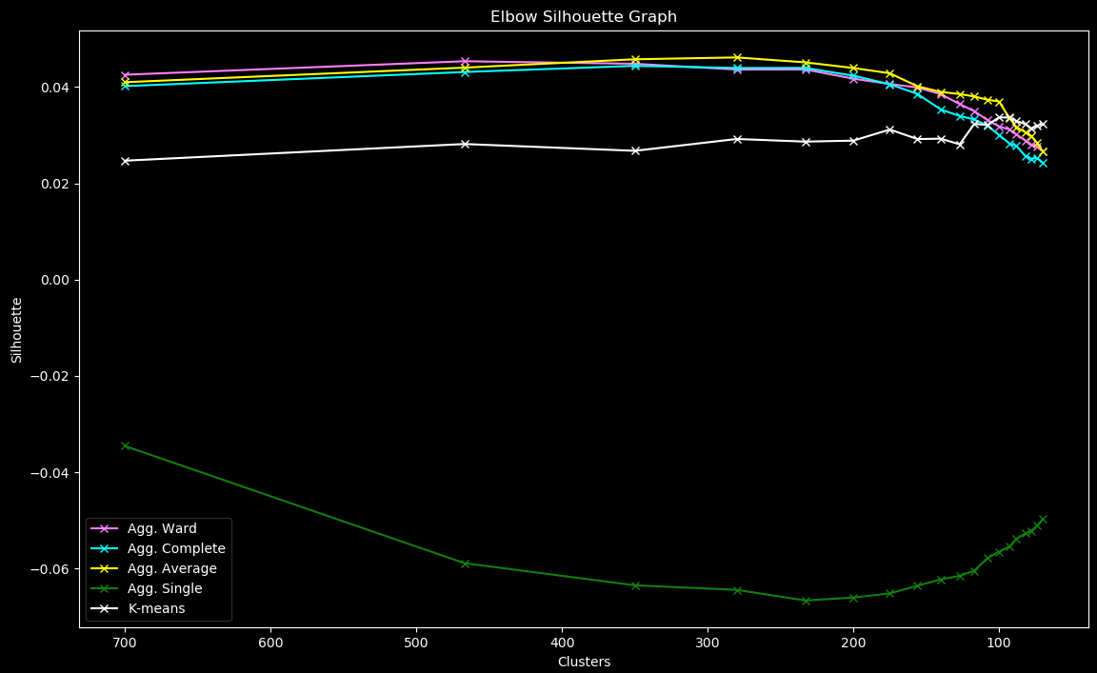
Silhouette
Dal confronto tra le silhouette dei vari algoritmi emerge come sia massima per un numero medio di film in ogni classe compreso tra due e otto (Anche se Comunque molto bassa)
Per quei valori gli algoritmi di clustering gerarchico agglomerativo con ward-link, average-link e complete-link si equivalgono
L’algoritmo K-means risulta avere un valore leggermente minore, mentre il single-link addirittura negativo

Slide 27
Inerzia
Non è presente nessuna differenza significativa, tranne che per un valore peggiore per il single-link
K ottimali per la silhouette

Slide 28
Distribuzione
Valori di k sotto ai 280 cluster permettono di mantenere la dimensione maggiore per un cluster intorno all’1% del numero totale di film, utilizzando un ward-link o complete-link
(Fuori scala!)
K ottimali per la silhouette

Slide 29
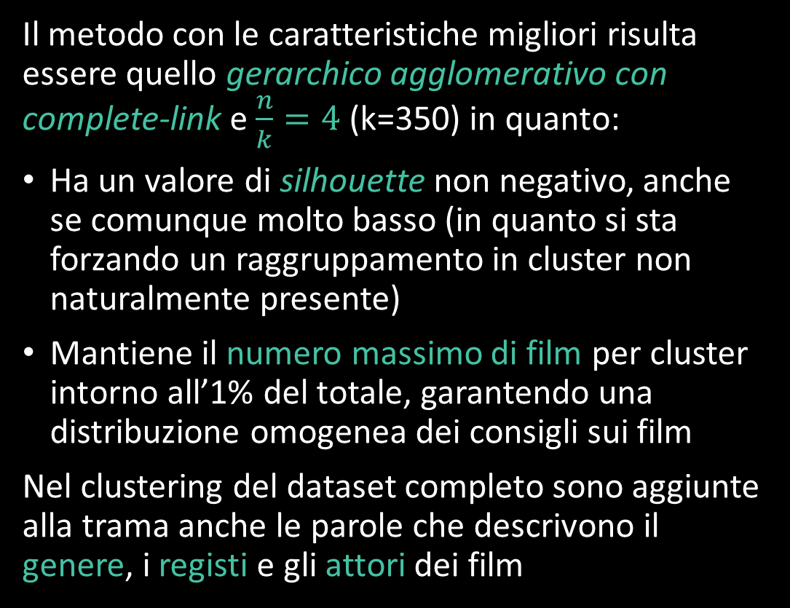
Conclusione
Il metodo con le caratteristiche migliori risulta essere quello gerarchico agglomerativo con complete-link e $\frac{n}{k}=4$ (k=350) in quanto:
Ha un valore di silhouette non negativo, anche se comunque molto basso (in quanto si sta forzando un raggruppamento in cluster non naturalmente presente)
Mantiene il numero massimo di film per cluster intorno all’1% del totale, garantendo una distribuzione omogenea dei consigli sui film
Nel clustering del dataset completo sono aggiunte alla trama anche le parole che descrivono il genere, i registi e gli attori dei film

Slide 30
Implementazione
È stato utilizzato il linguaggio Python ed in particolare la libreria sklearn per eseguire le operazione di machine learning
Il linguaggio Java è stato utilizzato per implementare le funzionalità dell’applicazione e l’interfaccia grafica
Un DBMS MongoDB è stato utilizzato per memorizzare i risultati delle operazioni di machine learning e renderli disponibili sull’applicazione

Slide 31

Classificazione (Classe «Classifier.java»)
Tramite la classe Java viene eseguito l’accesso al server MongoDB, scaricato un campione di film non ancora classificati in questo ciclo (riconosciuti mediante un timestamp con l’ultima classificazione) e inserito in un file csv
La classe esegue uno script Python (classifier.py) che si occupa di eseguire le operazioni di preprocessing (vettorizzazzione tf-idf) sul contenuto del file csv e calcolare i valori di «adultness» per ogni film
I risultati vengono prelevati dalla classe Java mediante lo standard output dello script e poi i rispettivi valori di adultness vengono aggiornati nel database
Il processo termina quando tutti i film sono stati classificati

Slide 32
Clustering (Classe «Clusterizer.java»)
Tramite la classe Java viene eseguito l’accesso al server MongoDB e scaricato l’intero dataset dei film su un file csv (o un campione per volta in modo simile al classificatore)
La classe esegue uno script Python (clusterizer.py) che si occupa di eseguire le operazioni di preprocessing (vettorizzazzione tf-idf) sul contenuto del file csv, calcolare i cluster e i termini più rappresentativi degli stessi ed infine salvare i risultati su di un file txt
La classe java infine recupera i risultati dal file txt e aggiorna il database con le nuove assegnazioni dei cluster ed i nuovi tag per ogni film elaborato

Slide 33
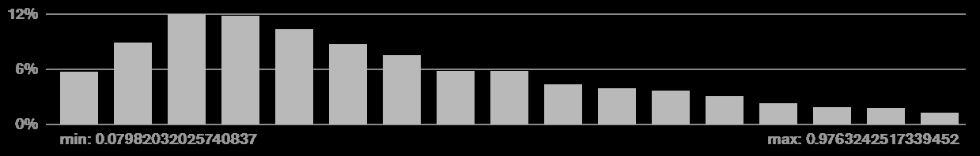
Risultati della Classificazione
Dalle statistiche prelevate dal database è possibile osservare come le probabilità siano state assegnate secondo una distribuzione asimmetrica verso valori più vicini a film per bambini
I valori utilizzati dall’applicazione sono normalizzati min-max a tempo di esecuzione in modo da presentare un range di adultness tra 0% e 100% senza dover ogni volta aggiornare l’intero database
Valor Medio: 0.39 | Valore Minimo: 0.03 | Valore Massimo: 0.98
Nota: L’estremo sinistro contiene un intervallo maggiore rispetto agli altri

Slide 34


Interfaccia dell’Applicazione
Impostando la barra della safe search al 95% tutti i film con adultness normalizzata maggiore di 0.05 non vengono mostrati nelle ricerche
Si osservi come tutti i film selezionati siano chiaramente film per bambini

Slide 35
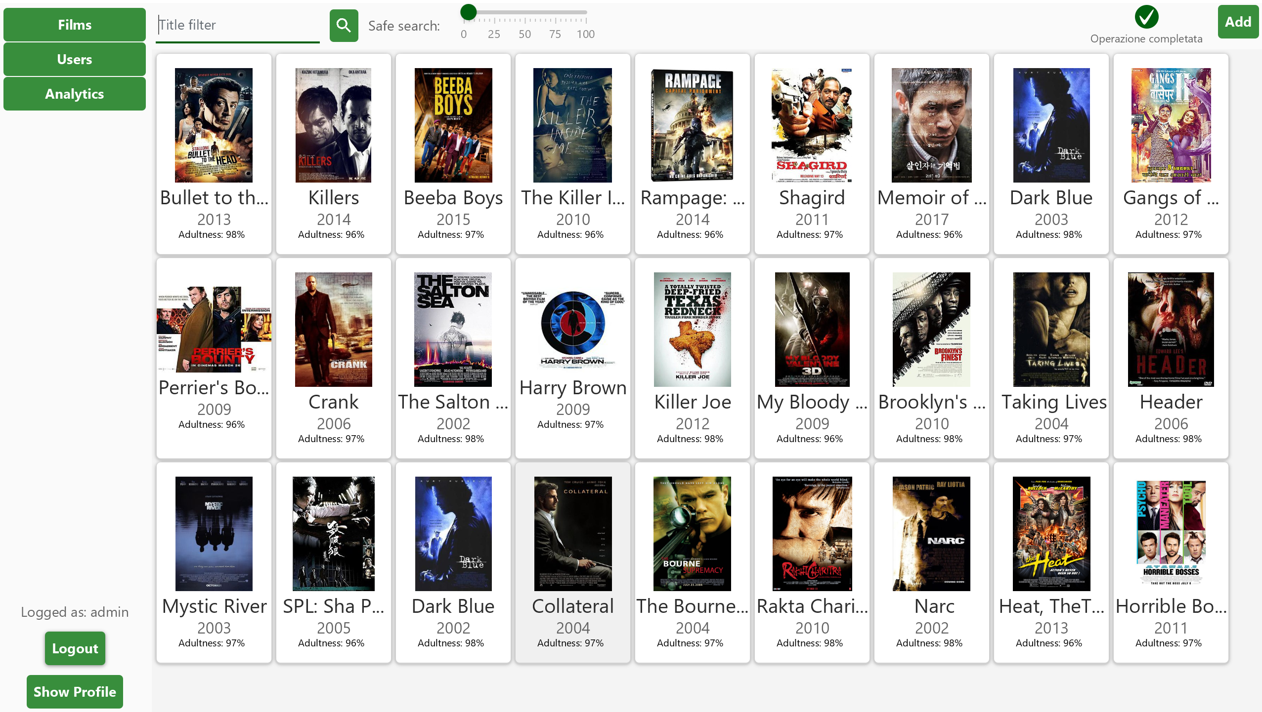
Modificando il codice dell’applicazione sono stati ricercati tutti i film con un adultness normalizzata maggiore di 0.95
Si può osservare come essi siano chiaramente film per adulti

Slide 36
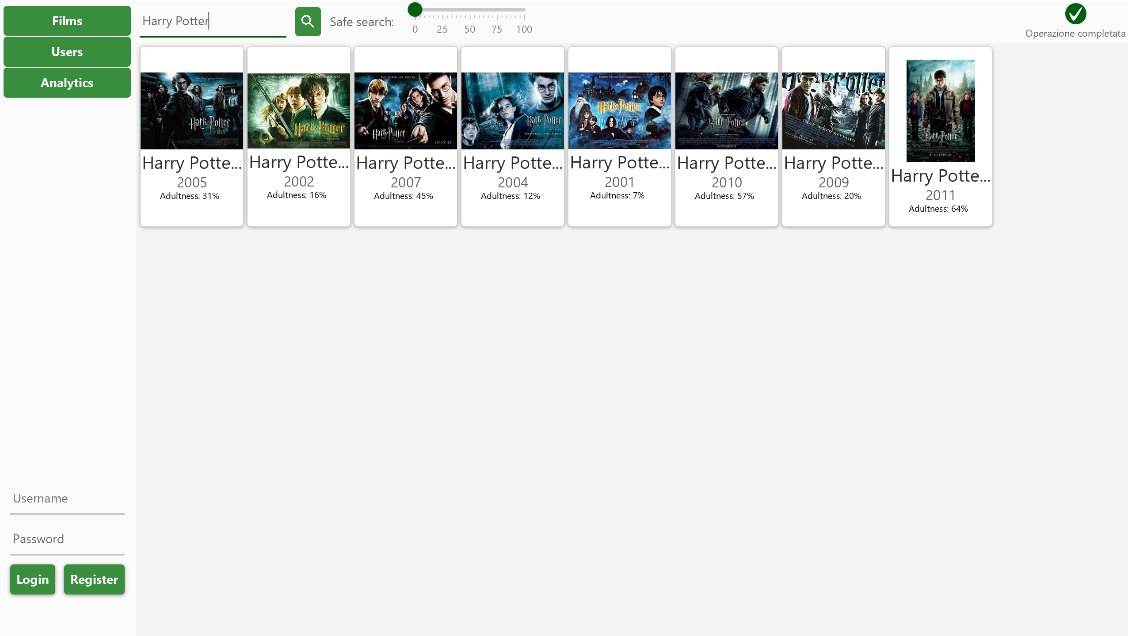
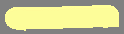
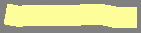
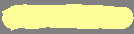

Effettuando una ricerca su Harry Potter si può notare come il rating si evolve nella successione dei film della serie: la distribuzione di adultness in questi film è un’ottima dimostrazione della bontà del modello
Gli ultimi due film in particolare «I Doni della Morte» risultano avere un valore di adultness maggiore rispetto ai primi, infatti trattano tematiche più crude, con assidui riferimenti ad assassinii e morti

Slide 37
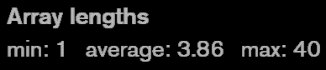
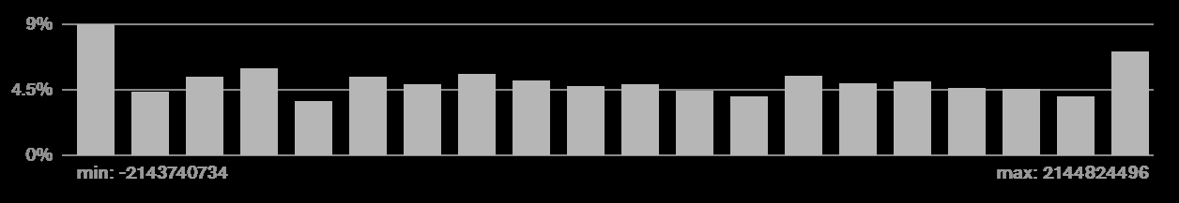
Risultati del Clustering
I risultati del clustering sull’insieme completo di 33 mila film risultano ottimi, come evidenziato dalle statistiche di MongoDB:
I film risultano distribuiti omogeneamente nei vari cluster
Il numero medio di tag rappresentativi per ogni cluster è circa quattro
Nota: Per come è costruito l’istogramma nelle statistiche di MongoDB gli estremi tendono ad avere un range più ampio, la stessa cosa accade diminuendo l’intervallo

Slide 38
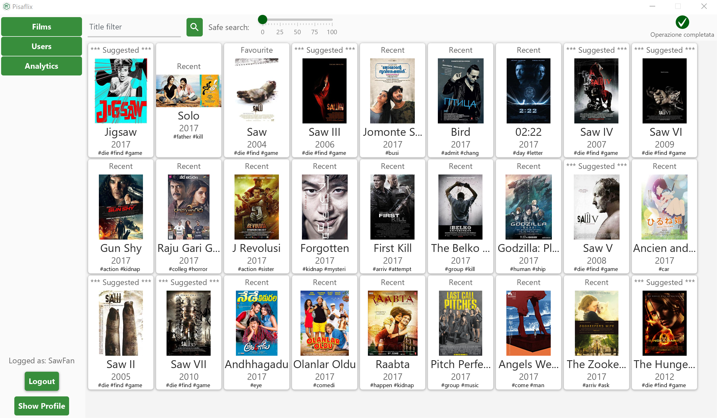



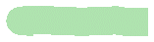






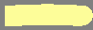

Aggiungendo il film «Saw» tra i preferiti vengono automaticamente suggeriti tutti i sequel, ciò indica che il processo di clustering li ha assegnati ad uno stesso cluster
Inoltre i tag «die», «find» e «game» sembrano ben rappresentare il cluster

Slide 39
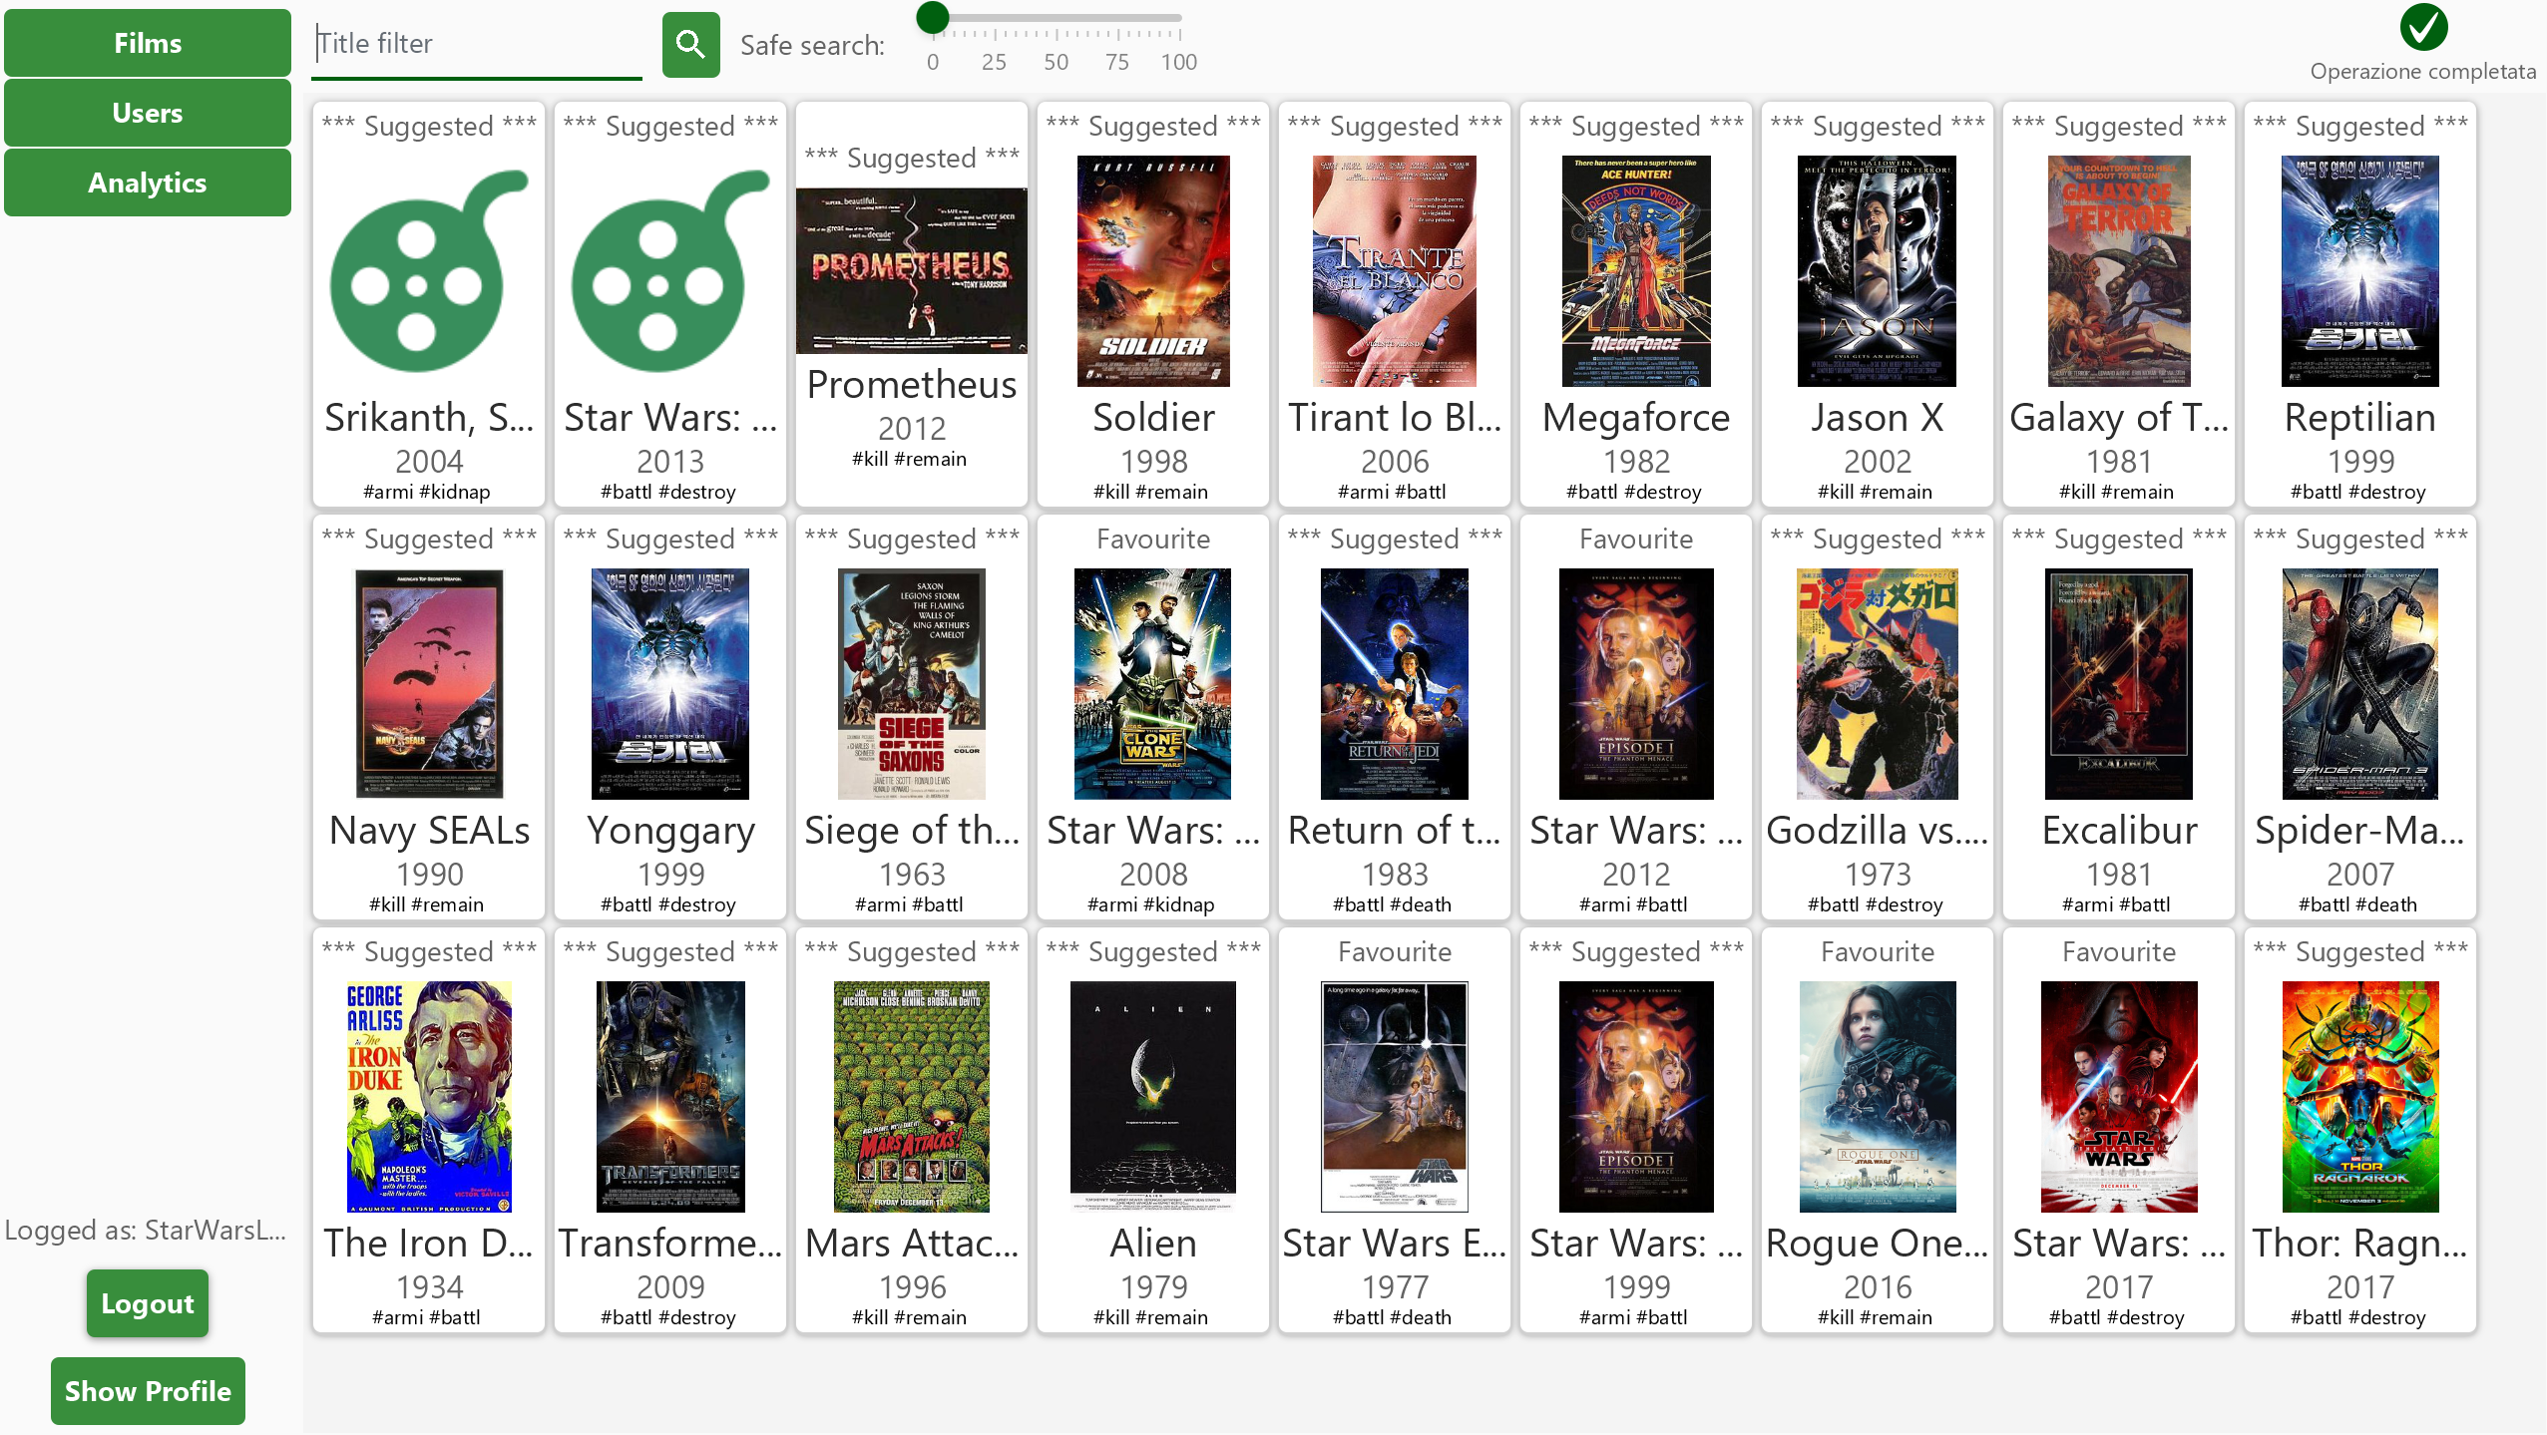
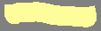

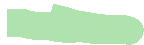








Aggiungendo ai preferiti quattro film della saga «Star Wars» oltre ai sequel vengono suggeriti anche altri titoli a tema fantascientifico come «Transformer» e «Alien»

Slide 40


